Slide 1
Zobrazování cév

Slide 2
Metody zobrazování cév
Prostý snímek – kalcifikace v plátech, dg.
cizích těles v cévním řečišti
Angiografie – Seldingerova technika, nejčastěji
cestou a.femoralis
Dopplerovská US
CTA
MRA
NM - flebografie

Slide 3
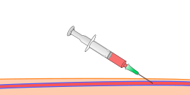
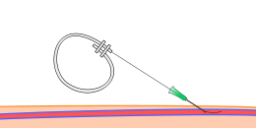
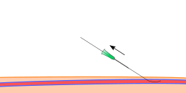
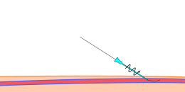
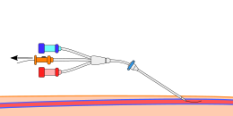
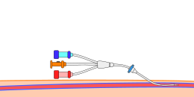
Seldingerova technika

Slide 4
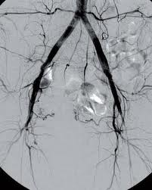
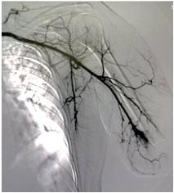

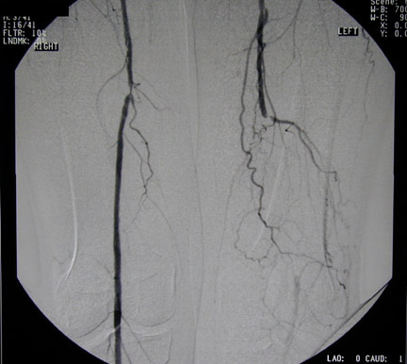
Angiografie končetinových tepen

Slide 5
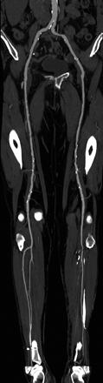

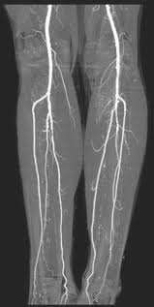
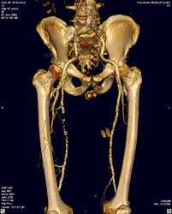
CT AG dolních končetin

Slide 6
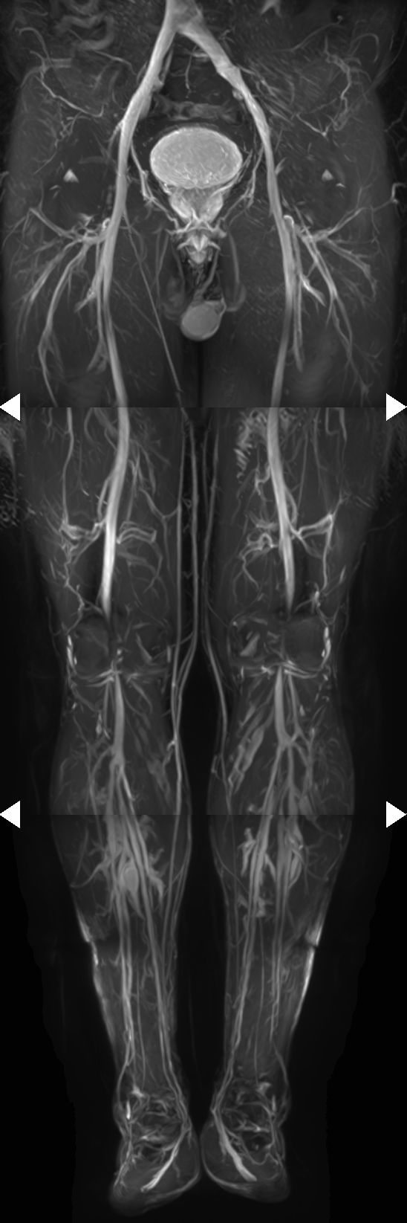
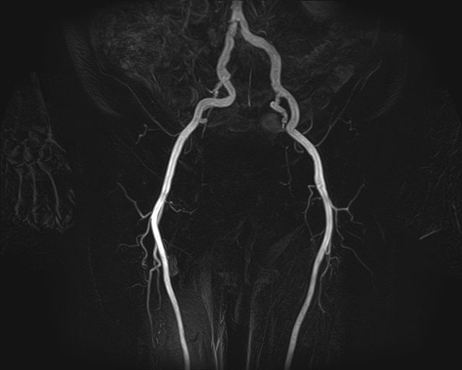
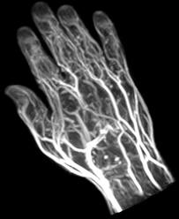
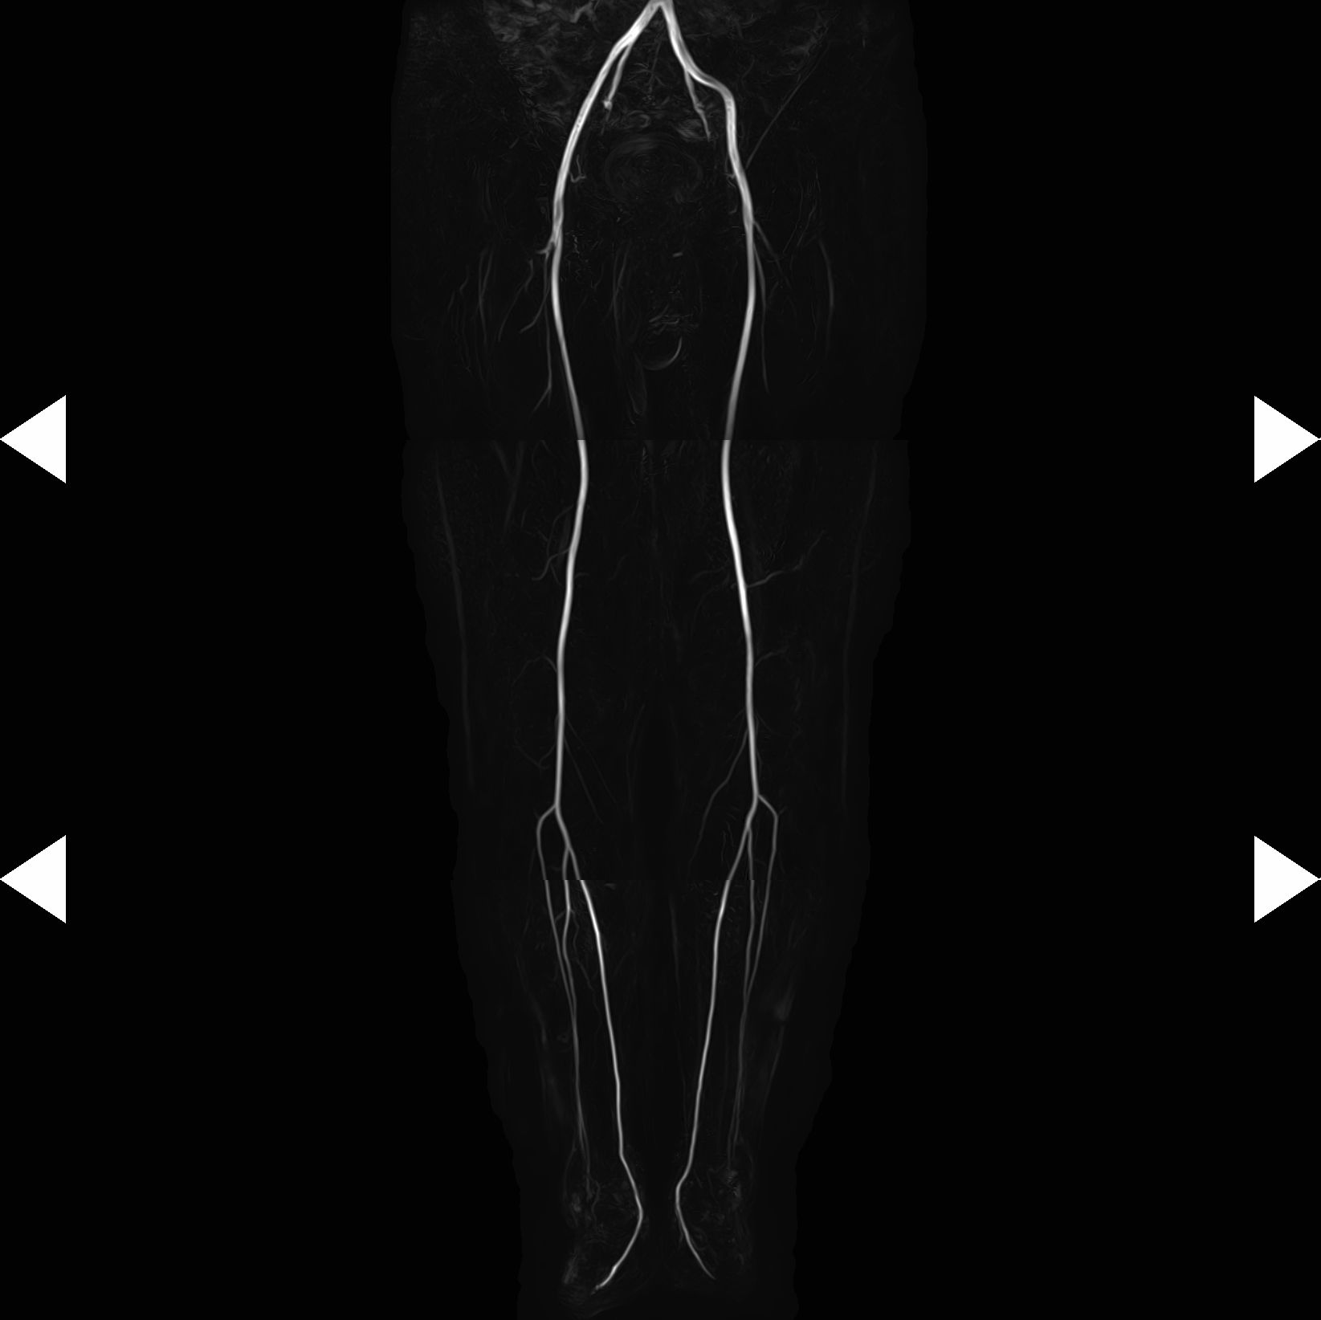
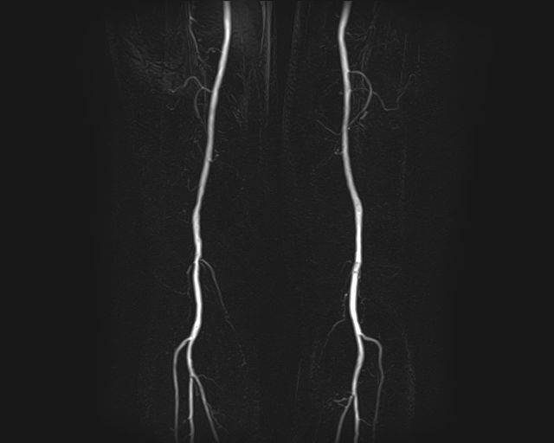
MRA dolních končetin

Slide 7
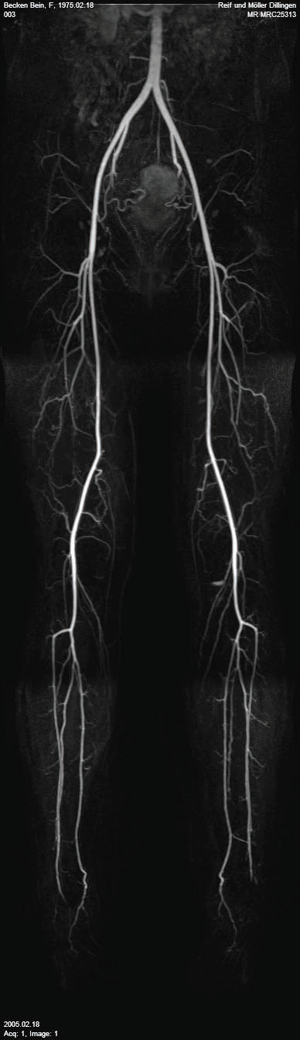
1
2
3
1 – aorta abdominalis
2 – a. iliaca int.
3 – a. iliaca ext.
4 – a. femoralis
5 – a. poplitea
6 – a. tibialis post.
4
5
6

Slide 8
Intervenční radiologie
Nahrazení nebo usnadnění chirurgického výkonu
Základem je katetrizace
Intervence vaskulární – na cévním systému
Intervence nevaskulární – mimo cévní systém

Slide 9
Intervence vaskulární
PTA
Stenty
Stentgrafty
Trombolýza
Embolizace
Kavální filtry
TIPS

Slide 10
PTA – perkutánní transluminální angioplastika
Léčba stenóz a uzávěrů cév pomocí balónkového katetru
Mechanická dilatace stenotického nebo uzavřeného úseku cévy
Končetinové tepny – léčba ICHDK
Supraaortální tepny - stenóza karotid
PTRA – renální angioplastika
PTCA – koronární angioplastika

Slide 11
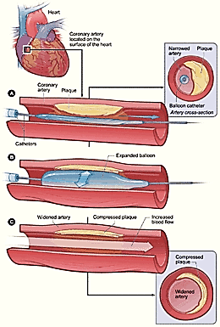

Slide 12
Stenty
Výztuž trubicového orgánu, jehož úkolem je udržet průchodnost a průsvit zúžené trubicové struktury
Samoexpandibilní nebo balon-expandibilní
Indikace: - neúspěch PTA
- primární implantace u uzávěrů
pánevních, koronárních,
renálních tepen nevhodných
k chirurgickému řešení

Slide 13
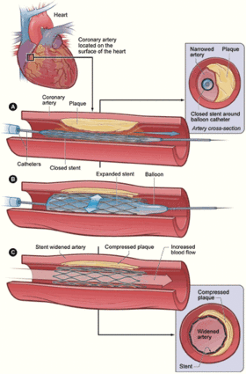


Slide 14
Stentgrafty
Kombinace stentu a syntetické cévní protézy
grafted-stent – celá výztuž je tvořená stentem, který je potažen umělým materiálem
stented-graft – stent vyztužuje pouze konce endovaskulární protézy
Indikace: aneurysmata, pseudoaneurysmata,
disekující aneurysmata, tepenné a
žilní ruptury

Slide 15
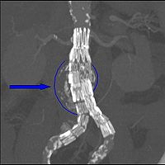
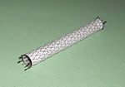

Slide 16
Lokální trombolýza
Přímá intratrombická aplikace trombolytika, která spouští fibrinolytické procesy v trombu
Indikace: čerstvé uzávěry, uzávěry A-V dialyzačních píštělí, cévních bypassů
Lokální kontinuální trombolýza – podávání trombolytika pomocí infúzní pumpy
Lokální akcelerovaná trombolýza – mechanické rozbíjení trombu se současným působením trombolytika (streptokináza, urokináza)

Slide 17
Transkatétrová embolizace
Indikace:
1/ nekontrolovatelné krvácení
2/snížení vaskularizace tumorů k usnadnění chir. výkonu nebo paliativní výkon ke zpomalení či zástavě růstu
3/ AV malformace včetně IC aneuryzmat
4/ chemoembolizace tumorů (současné podávání trombolytika a cytostatika)

Slide 18
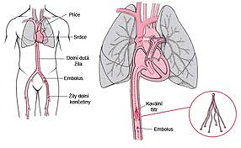
Filtry DDŽ
Zavedení kaválního filtru Seldingerovou technikou přes femorální nebo jugulární žílu pod ústí renálních žil
Indikace:
- Pacienti s nemožností antikoagulační léčby
- Tromboembolická choroba

Slide 19
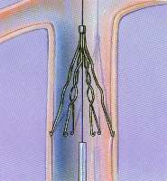
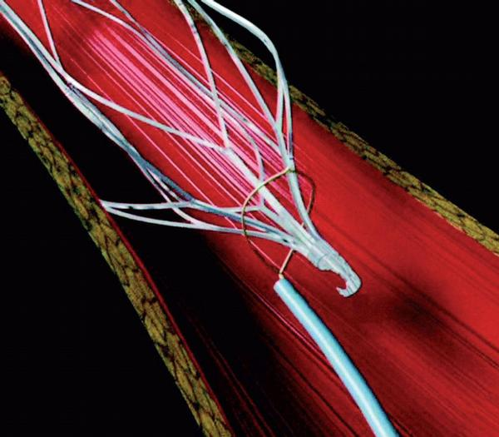
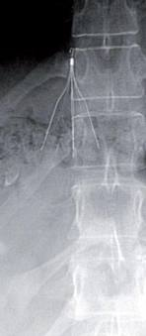

Slide 20
TIPS – transjugulární intrahepatický portosystemický shunt
Arteficiální píštěl, vytvořená perkutánně v jaterním parenchymu mezi větví portální žíly a jaterní žilou cestou jugulární žíly
Do takto vytvořeného kanálu implantujeme stent
Snižuje přetlak v portálním řečišti
Indikace: - nekontrolovatelné krvácení z
jícnových varixů
- před transplantací jater

Slide 21
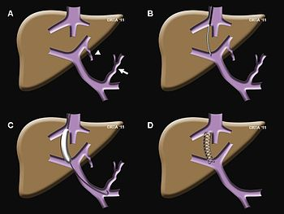

Slide 22
Nevaskulární intervence
Intervence na žlučových cestách
Intervence na GIT
Perkutánní nefrostomie
Perkutánní drenáže abscesů a kolekcí tekutin
Perkutánní biopsie
Intervence na dýchacích cestách

Slide 23
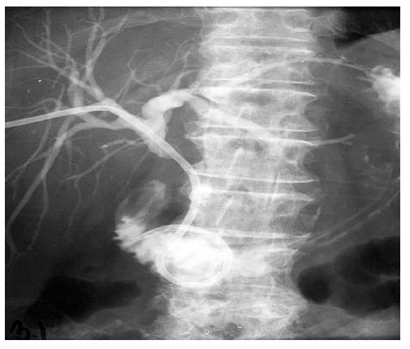
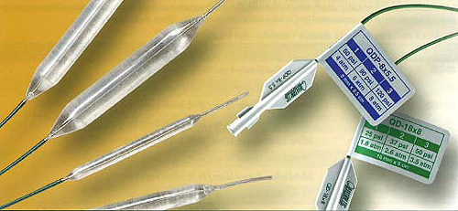
Intervence na žlučových cestách
PTD – perkutánní transhepatická
drenáž žlučových cest –
při obstrukci žlučových
cest provázené sepsí
Dilatace stenóz žlučových cest
– balónková dilatace
Perkutánní extrakce konkrementů ze žlučových cest – Dormiův košíček

Slide 24
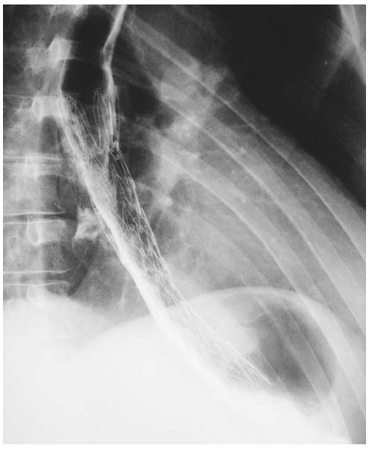
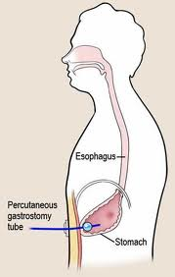
Intervence na GIT
Dilatace stenóz GIT
- balónkový katetr
Paliativní léčba dysfagie stenty
- inoperabilní TU jícnu a
kardie, pooperační stenózy,
esofago-tracheální píštěle
Perkutánní gastrostomie – méně
invazivní než chirurgické řešení

Slide 25
Perkutánní nefrostomie
Zevní drenáž dutého systému ledviny z důvodu:
- hydro či pyonephros
- derivace moče při léčbě močových píštělí a
poranění dutého systému
- odstraňování močových kamenů
- dilatace striktur močového traktu
- biopsie
- stentování ureterů
- aplikace antibiotik či cytostatik

Slide 26
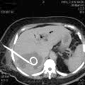
Perkutánní drenáže abscesů a kolekcí tekutin
Léčba či paliace sepse spojené s infikovanou kolekcí
Zmírnění bolestivých symptomů způsobených velikostí a lokalizací tekutinových kolekcí
Určení charakteru kolekce
tekutiny ( absces, hematom…)

Slide 27
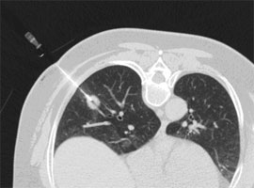
Perkutánní biopsie
Určení histologie solidního patologického útvaru (maligní x benigní)
Určení diagnózy, staging známého onemocnění či potvrzení nebo vyvrácení recidivy
Pod skiaskopickou ,
UZ nebo CT kontrolou

Slide 28
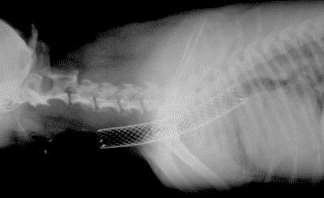
Intervence na dýchacích cestách
Implantace stentu do velkých dýchacích cest
- intraluminálně se šířící tumory
- komprese trachey či hlavního
bronchu tumorem
- stenóza trachey po RT

Slide 29
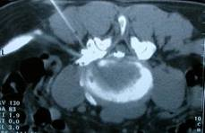
PRT – periradikulární terapie
Léčba bolestí páteře způsobených foraminální stenózou nebo stenózou spinálního kanálu, u pacientů s pooperačními
epidurálními fibrotickými
změnami spondylolistézou

